Slide 1
การเลือกซื้ออุปกรณ์คอมพิวเตอร์: คู่มือสำหรับผู้เริ่มต้น
เรียนรู้วิธีเลือกอุปกรณ์คอมพิวเตอร์ให้เหมาะสมกับการใช้งานและงบประมาณของคุณ
เข้าใจส่วนประกอบหลักและเลือกให้ตรงตามความต้องการ เพื่อประสิทธิภาพสูงสุด
by CoptCake Chanel

Slide 2
ส่วนประกอบหลักของคอมพิวเตอร์: CPU และ Motherboard
CPU
Motherboard
เปรียบเทียบ Intel กับ AMD เลือกตามการใช้งาน เช่น การเล่นเกมหรือทำงานกราฟิก
เลือกชิพเซ็ตและซ็อกเก็ตที่รองรับ CPU และอุปกรณ์อื่นๆ อย่างครบถ้วน

Slide 3
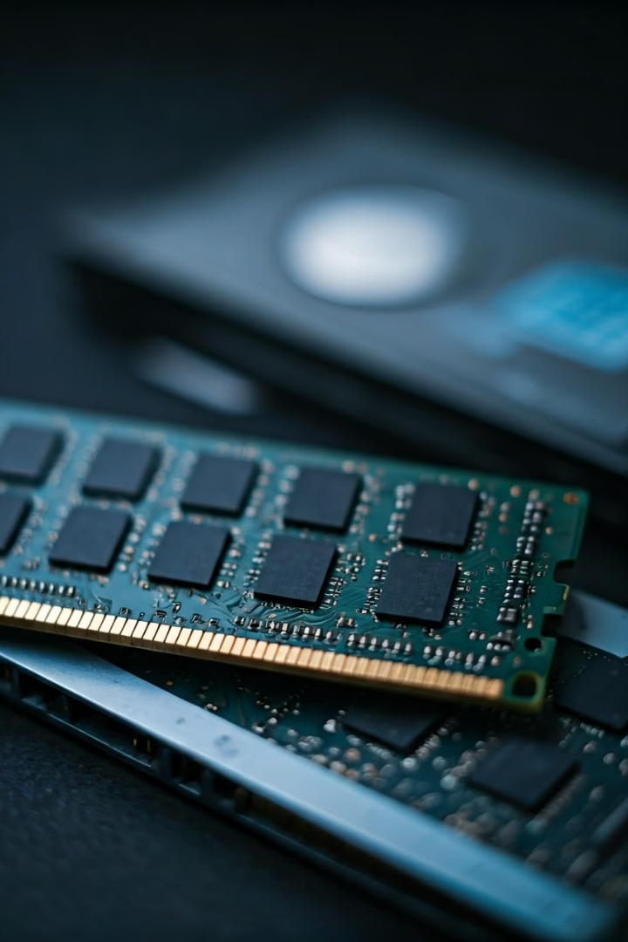
หน่วยความจำและพื้นที่เก็บข้อมูล: RAM และ Storage
RAM
8GB เหมาะกับงานทั่วไป, 16GB สำหรับงานหนัก, 32GB ขึ้นไปสำหรับมืออาชีพ
Storage
SSD เร็วกว่า HDD แต่ราคาสูงกว่า เลือกขนาดตามการใช้งาน เช่น 256GB ถึง 1TB

Slide 4
การ์ดจอ: สำคัญสำหรับเกมเมอร์และนักออกแบบ
การ์ดจอแยก
การ์ดจอออนบอร์ด
ยอดนิยม
เหมาะกับงานเกมและกราฟิกหนัก
พอเหมาะกับงานเบาและประหยัดงบ
Nvidia GeForce
AMD Radeon

Slide 5
จอภาพและอุปกรณ์ต่อพ่วง: มองเห็นและควบคุม
จอภาพ
อุปกรณ์เสริม
ขนาดและความละเอียดเลือกตามงาน เช่น Full HD หรือ 4K
เลือกคีย์บอร์ดและเมาส์ที่ถนัดมือ
ประเภท IPS ให้สีและมุมมองที่ดีกว่า VA และ TN
ลำโพงและหูฟังคุณภาพเสียงสำคัญสำหรับงานมัลติมีเดีย

Slide 6
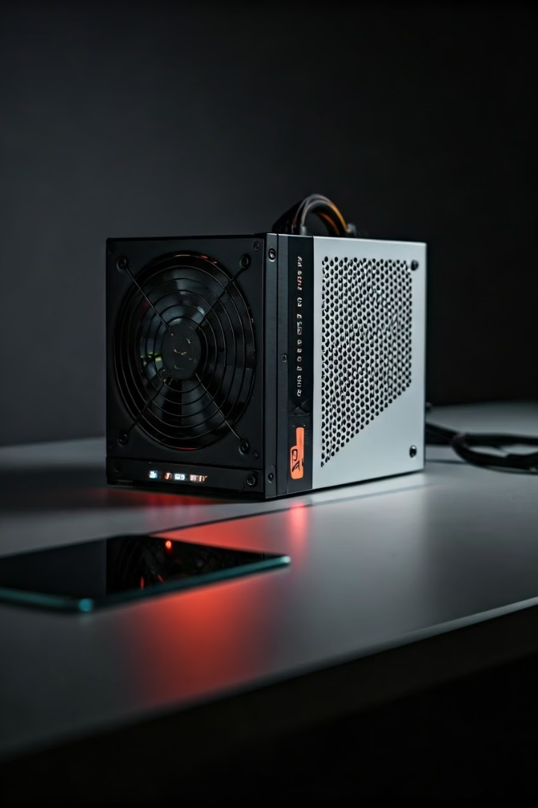
แหล่งจ่ายไฟและเคส: มั่นคงและสวยงาม
1
แหล่งจ่ายไฟ
2
เคส
เลือกวัตต์ที่เหมาะสมและมีคุณภาพสูงเพื่อความเสถียร
ขนาดและระบบระบายความร้อนสำคัญ เลือกดีไซน์สวยงาม
3
จัดสายไฟ
ช่วยเพิ่มประสิทธิภาพและความเรียบร้อยของเครื่อง

Slide 7
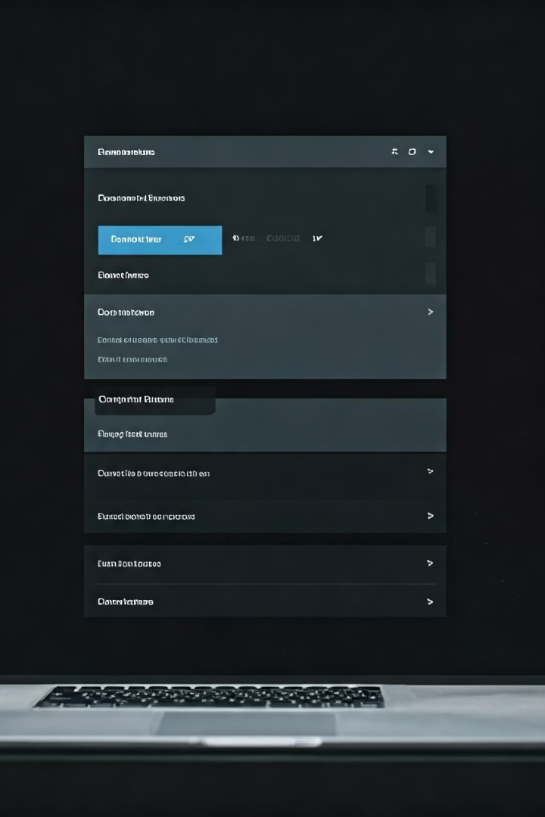
ระบบปฏิบัติการและซอฟต์แวร์: ชีวิตที่ง่ายขึ้น
ระบบปฏิบัติการ
ซอฟต์แวร์สำนักงาน
Windows เหมาะทุกคน, macOS สำหรับงานออกแบบ, Linux สำหรับผู้ใช้ขั้นสูง
Microsoft Office และ Google Workspace ช่วยเพิ่มประสิทธิภาพ
โปรแกรมป้องกันไวรัส
สำคัญยิ่งเพื่อความปลอดภัยจากมัลแวร์และไวรัสต่างๆ

Slide 8
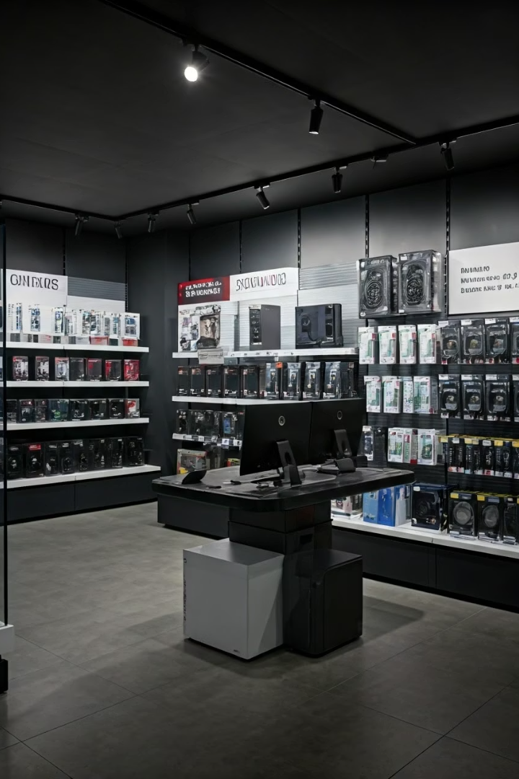
สรุปและคำแนะนำ: เลือกอย่างชาญฉลาด
กำหนดงบประมาณ
รู้ว่าคุณสามารถใช้จ่ายได้เท่าไหร่ก่อนเริ่มเลือกซื้อ
เปรียบเทียบสเปค
เปรียบเทียบราคาและคุณสมบัติเพื่อหาตัวเลือกที่ดีที่สุด
อ่านรีวิวและเลือกซื้อ
ศึกษาความคิดเห็นจากผู้ใช้จริงเพื่อความมั่นใจ
ซื้อจากร้านน่าเชื่อถือ
รับประกันคุณภาพและบริการหลังการขาย

